Slide 1
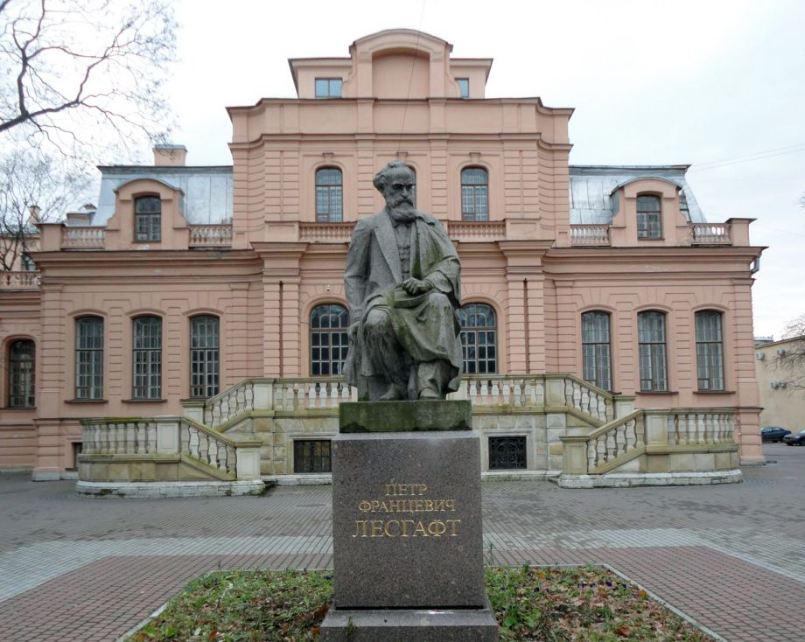
Лекция 1 Химия БЕЛКОВ
Заведующий кафедрой биохимии, профессор, д.м.н.
Дорофейков
Владимир Владимирович
2021 г.

Slide 2
Литература
Михайлов С.С. Спортивная биохимия: учеб. для вузов и колледжей физ. культур.− М.: Советский спорт, 2012, с. 5-19, 23-35.

Slide 3
Меню биохимических исследований на примере биохимического анализатора на 2021 год
95 адаптированных тестов
Биохимия крови
Acid Phosphatase
Albumin
Alkaline Phosphatase
ALT
AST
Amylase
Alpha Amylase
(pancreatic)
Ammonia*
Bilirubin, Total
Bilirubin, Direct
Bilirubin, Neonatal
Bile Acid
CO2
CK
CK-MB UV
Calcium
Cholinesterase
медь
Creatinine
Белки крови
α-1-Antitrypsin
α-1-Glycoprotein
ß-2 Microglobuline
Apolipoprotein A1
Apolipoprotein B
ASLO
C3
C4
Ceruloplasmin
CRP
CRP Ultra
CRP wide range
D-Dimer
Ferritin
Haptoglobin
IgA
IgE
IgG
IgM
Lp (a)
Myoglobin
Prealbumin
Transferrin
RF
k & l Light Chain
Лекарства в крови
Amphetamines Barbiturates Benzodiazepine
THC 50
Cocaine Opiates (300, 2000) PCP/Phencyclidine Propoxyphene Methadone
Ethanol (S/ P/ U)
Carbamazepine
Phenobarbital Theophylline
Phenytoin
Digoxin
Digitoxin
Valproic Acid
Gentamicin*
Другие
HbA1C
Fructosamine
Microalbumin
Cholesterol
GGT
Glucose
Iron
LD
Lactic Acid
D HDL
D LDL
Lipase
Magnesium
Phosphorus
TIBC
Triglyceride
Total Protein
Urea Nitrogen
Uric Acid
UIBC
Zinc**
Glucose
Protein
Электролиты
Sodium
Potassium
Chloride
Моча
Amylase
ß-2 Microglobuline
Calcium
Chloride
Creatinine
Glucose
Magnesium
Phosphorus
Potassium
Sodium
Protein
Urea Nitrogen
Uric Acid

Slide 4
Учебные вопросы
Биохимия как наука
Строение аминокислот и белков
Образование пептидных связей
Виды связей в молекуле белка
Уровни организации белковой молекулы
Методы разделения белков
Классификации белков
Функции белков
Денатурация и нативность

Slide 5
БЕЛОК = ПРОТЕИН
Линейный гетерополимер.
Мономеры - аминокислоты.
Связи между аминокислотами - пептидные.

Slide 6
Вещества белково-пептидной природы
Пептиды содержат от двух (дипептид) до 10 (декапептид) мономеров.
Белки (протеины) являются крупными полипептидами.

Slide 7
Мономеры белков (20 кодируемых аминокислот)
α, L-аминокислоты.
Физико-химическая классификация основана на физико-химических свойствах боковой цепи. R
|
NH₂-CH-COOH
Биологическая классификация - основана на способности/неспособности организма синтезировать аминокислоту.

Slide 8
Физико-химическая классификация протеиногенных (кодируемых) аминокислот
Гидрофобные (неполярные) – радикал –углеводороды (-СН3 ала)
Гидрофильные (полярные) незаряженные - боковые цепи содержат электроотрицательные атомы, но не имеют полных зарядов.
Отрицательно заряженные - группа -СОО⁻.
Положительно заряженные - группа -NH₂⁺ .

Slide 9
Гидрофобные | Гидрофильные незаряженные | Отрицательно заряженные | Положительно заряженные
Аланин (Ала) Валин (Вал) Лейцин (Лей) Изолейцин (Иле) Фенилаланин(Фен) Триптофан (Трп) Метионин (Мет) Пролин (Про) | Серин (Сер) Цистеин (Цис) Аспарагин (Асн) Глутамин (Глн) Тирозин (Тир) Треонин (Тре) | Аспарагиновая кислота (Асп) Глутаминовая кислота (Глу) | Лизин (Лиз) Аргинин (Арг) Гистидин (Гис)

Slide 10
Самые распространенные аминокислоты белков

Slide 11
АК являются субстратами для синтеза белка – изучает наука молекулярная биология (отрасль биохимии)
Активированные аминокислоты - аминоацил-т-РНК
R
|
NH₂-CH-C=O
т-РНК
(например, аланил-т-РНК, глутамил-т-РНК).
В ходе синтеза белка (трансляции) теряют т-РНК. Порядок синтеза определяется кодонами и-РНК.

Slide 12
Первичная структура белка
R₁ R₂ R₃ R₄
| | | |
NH₂-CH-CO-NH-CH-CO-NH-CH-CO-NH-CH-COОН
N- и C-конец
Связи пептидные (ковалентные).
Названия: полное, трехбуквенное.

Slide 13
Способы определения первичной структуры пептидов и белков
1. Метод деградации по Эдману (реактив - фенилизотиоцианат).
Идентификация последовательности гена или и-РНК (секвенирование ДНК или РНК)
N = C = S

Slide 14
Виды химических связей, участвующих в образовании белков
Ковалентные
Пептидная и дисульфидная
Слабые типы связей
Ионная
Гидрофобные взаимодействия
Водородные связи

Slide 15
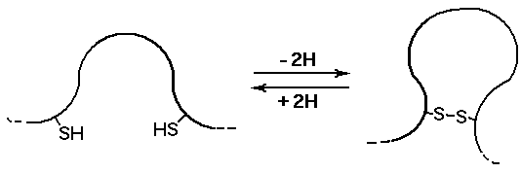
Образование и разрушение дисульфидного мостика в полипептидной цепи

Slide 16
Уровни организации протеинов
Вторичная - пространственная организация стержня.
Третичная – положение вторичной структуры в пространстве.
Четвертичная - объединение субъединиц (двух или более полипептидных цепей,
имеют не все белки).

Slide 17
Многообразие белков
В организме человека - 1 млн разных белков. В слюне - 500 веществ белково-пептидной природы.
Разное общее количество аминокислотных остатков.
Разное соотношение аминокислот.
Разная последовательность мономеров.
Разное количество полипептидных цепей.

Slide 18
Молекулярная масса белков
5000 - 1000000 дальтон или 5 - 1000 kDa
Альбумин плазмы крови - 67 kDa
Иммуноглобулин М - 900 kDa
При диализе белки не проходят через полупроницаемую мембрану

Slide 19
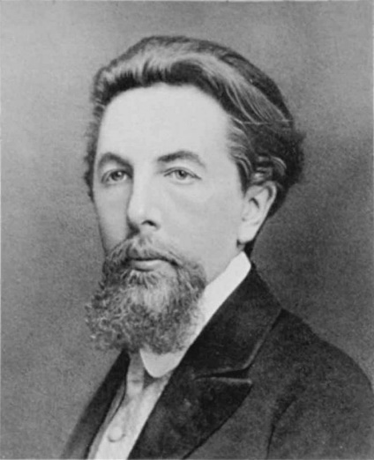
Главный лабораторный метод обнаружения запрещенных веществ
Хроматография (, в т.ч. высокого давления HPLC)
Михаил Семенович Цвет — русский ботаник, изобретатель хроматографии (1903). В 1918 г. выдвинут на Нобелевскую премию, (отказ). 1897-1902 — работа в Санкт-Петербургской биологической лаборатории и преподавание на Курсах воспитательниц и руководительниц физического образования, возглавляемых Петром Францевичем Лесгафтом
В 1919 г. умер от голода в Воронеже, где и похоронен
В некрополе на территории Акатова монастыря на могиле ученого в 1992 г. установлено надгробие с надписью: «Ему было дано открыть хроматографию, разделяющую молекулы, объединяющую людей»

Slide 20
Жидкостный хроматограф и масс-спектрометр в Центре им. В.А. Алмазова
Фото автора

Slide 22
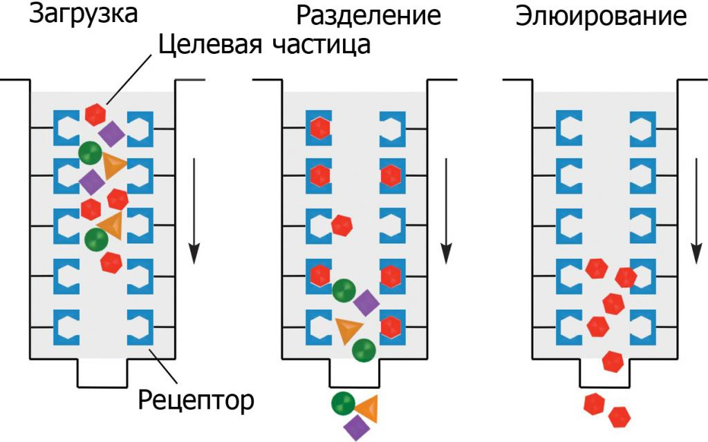

Slide 24
Классификации белков
Основанная на форме белковых молекул (глобулярные и фибриллярные)
Основанная на наличии или отсутствии простетической группы (простые и сложные).
Основанная на гомологии (сходстве) аминокислотных последовательностей
(кланы, семейства).
-Ала-Вал-Глу-Сер-Лей-Арг-Гли- -Тир-Лей-Асп-Цис-Фен-Лиз-Глу-

Slide 25
Классы сложных белков
1. Фосфопротеины (белки коровьего молока)
2. Металлопротеины (гемоглобин)
3. Гликопротеины (антитела)
4. Липопротеины (липопротеины низкой плотности)
5. Нуклеопротеины (хромосомы)
6. Хромопротеины (флавопротеины, вит В2)
7. Смешанные (коллаген - фосфогликопротеин)

Slide 26
Две генеральные функции белка
Узнавание
Реагирование - в основе лежат конформационные изменения молекулы белка.

Slide 27
ФУНКЦИИ ПРОТЕИНОВ
Ферментативная (каталитическая)
Транспортная
Регуляторная
Защитная
Сократительная

Slide 28
НАТИВНОСТЬ БЕЛКА
Комплекс физических, физико-химических и биологических свойств белка в природных (или близких к природным) условиях.
Разница между протеолизом и денатурацией.
Осаждение нативных (высаливание протеинов крови) и денатурированных белков.

Slide 29
ФАКТОРЫ ДЕНАТУРАЦИИ БЕЛКОВ
Физические (высокая температура, повторное замораживание-оттаивание, высокое давление, механическое воздействие, микробное загрязнение).
Химические (концентрированные кислоты, щелочи и спирты, соли тяжелых металлов, органические растворители, детергенты)

Slide 30
Новые термины
Пептиды
Полипептиды
Протеины
Простые и сложные белки
Конформация
Нативность
Высаливание
Протеолиз
Денатурация

